Slide 1
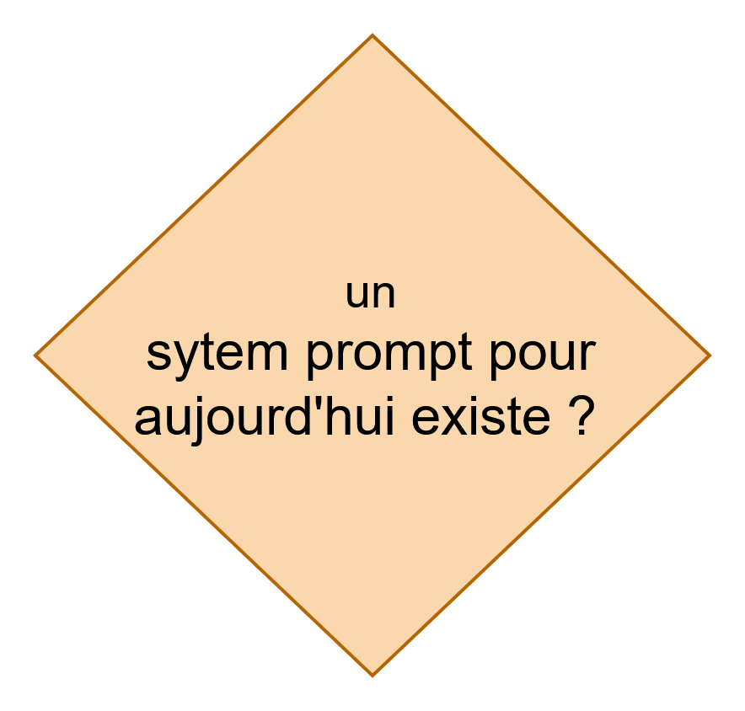
Démarre une discussion
Enregistre le prompt quotidien formaté dans SystemPrompt
Répond à l’utilisateur
Récupère le Top News du jour
Synthétise les données
Enregistre le prompt quotidien formaté dans SystemPrompt
Utilisateur
Agent de résumé
Agent de chat

Slide 2
Client
(Frontend - Next.js)
Serveur
(Backend - FastAPI)
Endpoints API REST (Contrôle d'accès & validation par Pydantic)
Interface utilisateur & chat
API Mistral
Requêtes HTTP REST (JSON)
+
Token JWT (Bearer)
Orchestrateur d'Agents IA (PydanticAI & outils)
WorldNewsAPI
Appels HTTPS asynchrones (httpx)
Gestion de session (Auth Context + JWT local)
Tables :
User,
Chat,
SystemPrompt
ORM SQLModel (Gestion des sessions de base de données)
Requêtes SQL (session SQLAlchemy)

